Slide 1

Esquema de seguridad en empresas de telefonía

Slide 2



ambiente: Empresas de telefonía

Slide 3
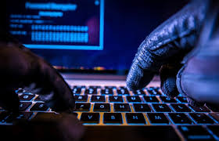
Amenazas
Ataques cibernéticos: Las empresas de telecomunicaciones son objetivos atractivos para los ciberdelincuentes debido a la cantidad de datos confidenciales y la infraestructura crítica que manejan. Los ataques cibernéticos pueden incluir malware, ransomware, phishing, ataques de denegación de servicio (DDoS), entre otros.
Fraude y estafas: Las empresas de telecomunicaciones también están sujetas a actividades fraudulentas, como el robo de identidad, la clonación de tarjetas SIM, el fraude de llamadas internacionales, entre otros.
Vulnerabilidades de la red: Las vulnerabilidades en la infraestructura de red, como enrutadores, conmutadores y servidores, pueden ser explotadas por los atacantes para acceder ilegalmente a la red, interrumpir los servicios o realizar actividades maliciosas.

Slide 4

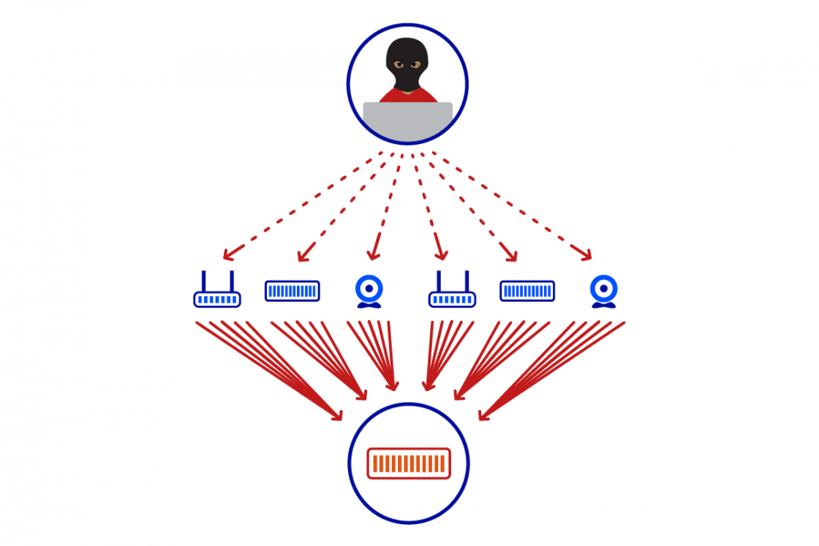

Consecuencias
Pérdida de datos confidenciales: El robo o la exposición de datos confidenciales, como información personal de clientes, datos financieros o secretos comerciales, puede tener graves repercusiones. Esto puede conducir a la pérdida de confianza de los clientes, daño a la reputación de la empresa y posibles acciones legales o multas por incumplimiento de la privacidad de datos.
Interrupción del servicio
Daño a la reputación
Costos financieros

Slide 5
Mecanismos
Firewalls y sistemas de detección de intrusos (IDS) / prevención de intrusos (IPS): Los firewalls pueden bloquear el tráfico no autorizado hacia y desde la red de la empresa, mientras que los sistemas IDS/IPS pueden monitorear y detectar actividades sospechosas o maliciosas en la red y tomar medidas para prevenir intrusiones.
Gestión de identidad y acceso: Implementar sistemas de gestión de identidad y acceso (IAM) para controlar quién tiene acceso a qué recursos y datos dentro de la red de la empresa. Esto incluye la autenticación de dos factores, la implementación de políticas de contraseñas sólidas y la revocación de privilegios de acceso cuando sea necesario.
Actualizaciones y parches de seguridad: Mantener los sistemas y software actualizados con los últimos parches de seguridad y actualizaciones de software para remediar las vulnerabilidades conocidas. Esto ayuda a cerrar posibles brechas de seguridad que podrían ser explotadas por los atacantes.

Slide 6

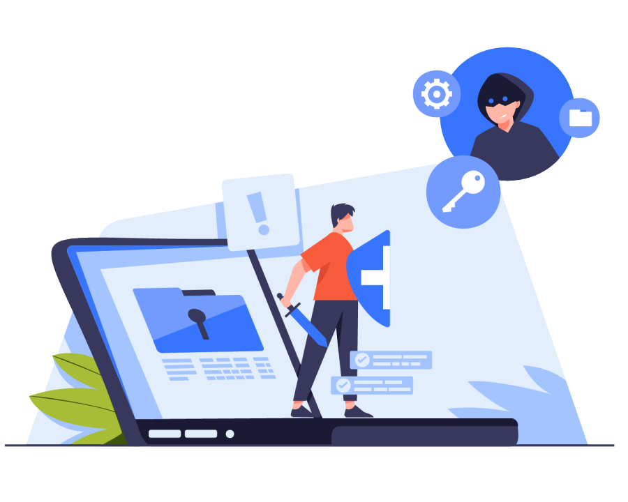
FACTOR HUMANO
Concientización y entrenamiento de seguridad: La capacitación regular sobre seguridad informática para empleados en todos los niveles de la organización es fundamental. Esto incluye la concientización sobre prácticas seguras de manejo de contraseñas, identificación de correos electrónicos de phishing, reconocimiento de amenazas de seguridad, y el uso adecuado de los sistemas de seguridad de la empresa.
Políticas y procedimientos de seguridad: Establecer políticas y procedimientos claros y bien definidos para el manejo seguro de la información y el acceso a los sistemas. Esto incluye políticas de uso aceptable, procedimientos de autenticación de usuarios, políticas de seguridad de contraseñas, y protocolos de manejo de incidentes de seguridad.

Slide 7

FACTOR HUMANO
Reporte de incidentes de seguridad: Establecer canales claros y confiables para que los empleados reporten cualquier incidente de seguridad o actividad sospechosa que puedan detectar. Es importante fomentar un ambiente donde los empleados se sientan seguros y cómodos al reportar problemas de seguridad sin temor a represalias.

Slide 8


Revisión
Monitorización y detección de amenazas: Evaluar la eficacia de las herramientas de monitorización y detección de amenazas de la empresa para identificar y responder a actividades sospechosas o maliciosas en la red. Esto puede incluir revisar los registros de eventos, analizar patrones de tráfico y probar la capacidad de respuesta a incidentes.
Educación y concientización de empleados: Revisar los programas de educación y concientización de seguridad para empleados para garantizar que estén bien diseñados y sean efectivos en la promoción de una cultura de seguridad en toda la organización. Esto puede incluir la revisión de materiales de capacitación, encuestas de concientización y participación en simulacros de phishing.

Slide 9


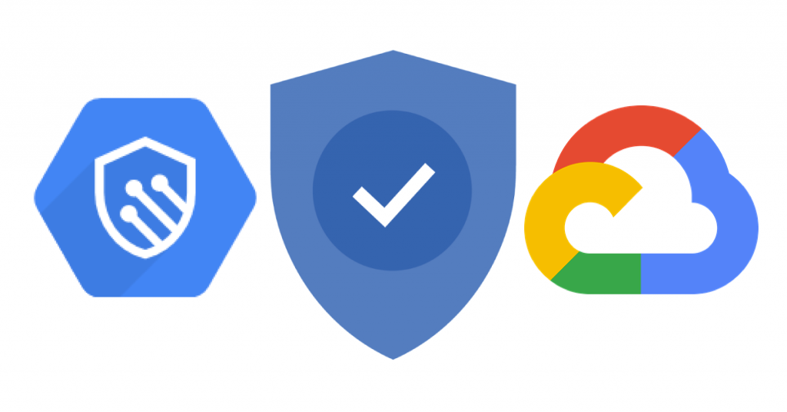
PLAN DE ACCION
Implementar Filtrado de tráfico que identifiqueny bloquean el tráfico malicioso asociado con ataques DDoS, permitiendo que solo el tráfico legítimo llegue a los servidores y sistemas de la organización algunos ejemplos de ellos son:
Cloudflare
Akamai
Google Cloud Armor

Slide 10

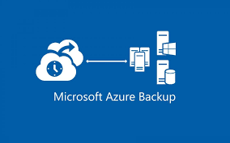
PLAN DE ACCION
Copias de seguridad regulares: Las empresas suelen realizar copias de seguridad periódicas de sus datos, que pueden almacenarse en dispositivos de almacenamiento local, servidores de red, o en la nube. Las copias de seguridad pueden ser completas, incrementales o diferenciales, según los requisitos de la empresa.
Microsoft Azure Backup
Google Cloud Storage
Backblaze B2 Cloud Storage

Slide 11

Gracias
alguien@ejemplo.com

